Slide 1
Развитие наркозависимости в Киришском районе среди населения.
ГБПОУ ЛО «Тихвинский медицинский колледж»
филиал в г. Кириши
Выполнила обучающаяся
группы 102 л/д
Михайлова Любовь

Slide 2
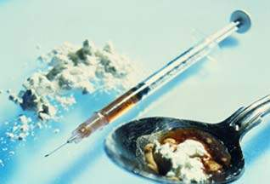
Цель работы: узнать рост развития наркозависимых в городе Кириши, знать меры профилактики наркомании, диагностику и лечение наркомании

Slide 3
В современном обществе все страны объединяет глобальная проблема, которая затронула практически все уголки нашей планеты. Это – наркомания.

Slide 4
Международный день борьбы с наркоманией и незаконным оборотом наркотиков учрежден Генеральной Ассамблеей ООН в 1987.
26 июня во многих странах мира отмечается
Международный день борьбы со злоупотреблением
наркотическими средствами и их незаконным оборотом.

Slide 5
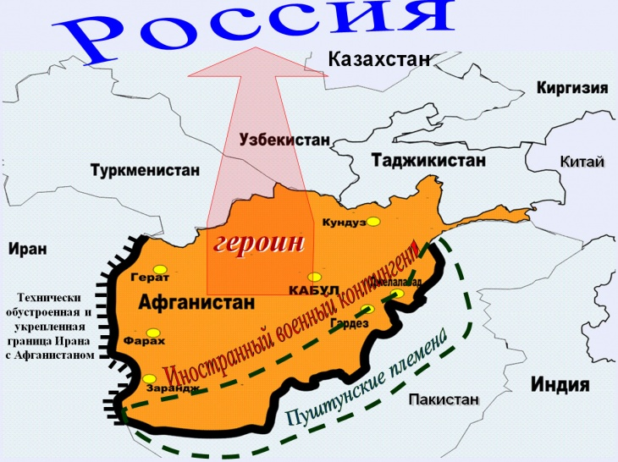
Пути распространения
наркотических веществ в Россию

Slide 6
Употребление наркотиков в мире

Slide 8
Возрастная категория

Slide 9
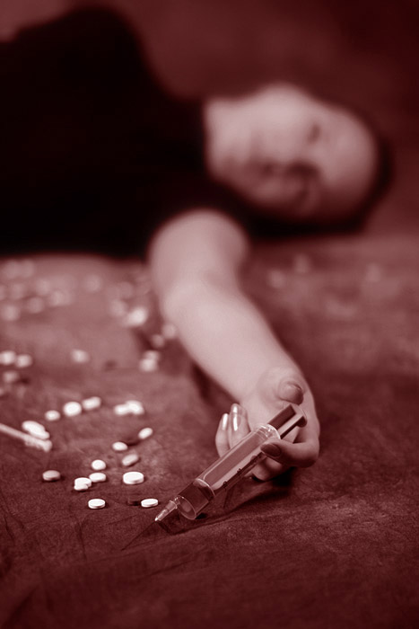
В Ленинградской области за 8 месяцев 2014 года было зарегистрировано
162 случая острых отравлений наркотическими веществами, из них 131 случай (80,6 %) с летальным исходом

Slide 10
Статистика по городу Кириши

Slide 12
Список литературы и другие источники информации:
1. Сайт Наркомания.com, статья «Лики «счастья».
2. https://ru.wikipedia.org/wiki/ Наркомания
3. http://medprep.info/ail/pathography/419

